Slide 1

VELKOMMEN TIL OPPDAL
LERØY CUP 3 SENIOR
LERØY CUP 2 JUNIOR
LERØY CUP 1 UNGDOM

Slide 2
SAKSLISTE FOR LAGLEDERMØTET
Offisiell åpning av møtet
Opprop
Valg av rennjury
Teknisk briefing for neste konkurranse
TD’s kommentarer
Værvarsel
Andre saker
Offisiell avslutning av møtet

Slide 3
OFFISIELL ÅPNING AV MØTET
Presentasjon av rennkomite:
Rennleder: Ståle Flotten Sekretariat: Christin Gjønnes
NK Rennleder: Jorid Meland Løyper: Gjermund Strand
Standplass: Ole Andreas Flotten Arena: Terje Volden
Tidtaking: Tore Gjønnes
Presentasjon av TD’ene:
Bjørn Tore Årevik og Bjarne Lund
Presentasjon av NSSF’s offisielle representant fra styret:
Ida Reistad

Slide 4
OPPROP
Agder
Buskerud
Finnmark
Hedmark
Hordaland
Møre & Romsdal
Nordland
Nord-Trøndelag
Nord-Østerdal
Oppland
Oslo & Akershus
Rogaland
Sogn & Fjordane
Sør-Trøndelag
Telemark & Vestfold
Troms

Slide 5
VALG AV RENNJURY
TD (leder) | Bjørn Tore Årevik
TD | Bjarne Lund
RENNLEDER | Ståle Flotten
VALGT LAGLEDER | Espen Nordby Andersen, Geilo IL
VALGT LAGLEDER | Andrè Kalkenberg, Skonseng
NSSF adm repr | Ida Reistad

Slide 6
TIDSPROGRAM
  Rennkontor åpent 7.30-18.00
K19-K18-K17 | M19-M18-M17 | K20-22 / Kvinner Senior M20-22 / Menn Senior
Utstyrskontroll 07.30-08.35 | Utstyrskontroll 09.40-11.15 | Utstyrskontroll 13.00-14.35
Innskyting 08.00-08.30 | Innskyting 10.10-11.10 | Innskyting 13.30-14.30
Start 08.45 | Start 11.25 | Start 14.45
Premieutdeling 10.30 | Premieutdeling 14.00 | Premieutdeling 17.45
Lagledermøte kl. 18.00

Slide 7
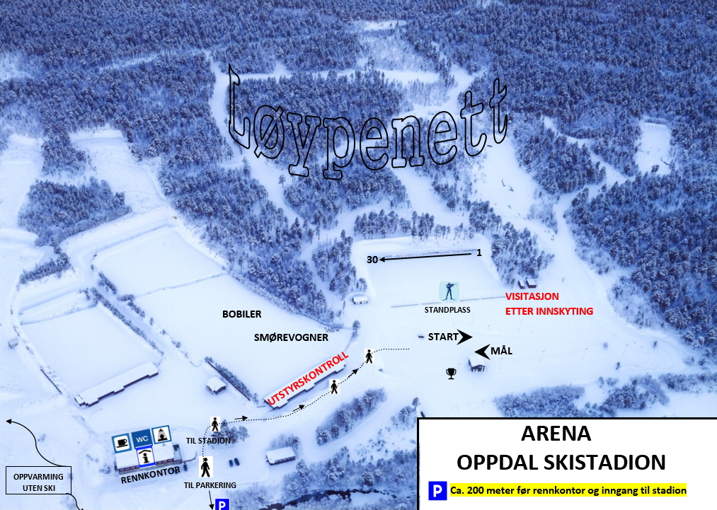
STADIONKART
Utstyrskontroll
Visitasjon etter innskyting
Inngang til arena
Kiosk
Rennkontor
Toaletter
Premieutdeling
Glitestområdet
Oppvarming

Slide 8
LØYPER
Oppvarming i konkurranseløyper stenges
5 minutter før start
Ikke lov til å gå mot løyperetning
Løypene blir preparert klokken: ca 04.30-07.00.
Øvre del preppes fra kl 09.00.
Løpende vurdering om rulling av løypene ved stort snøfall.

Slide 9
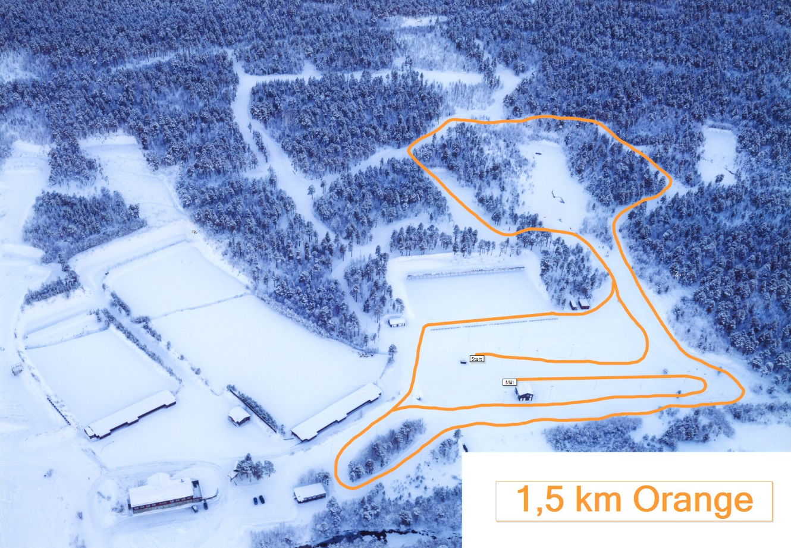
LØYPEKART – 1,5 km

Slide 10
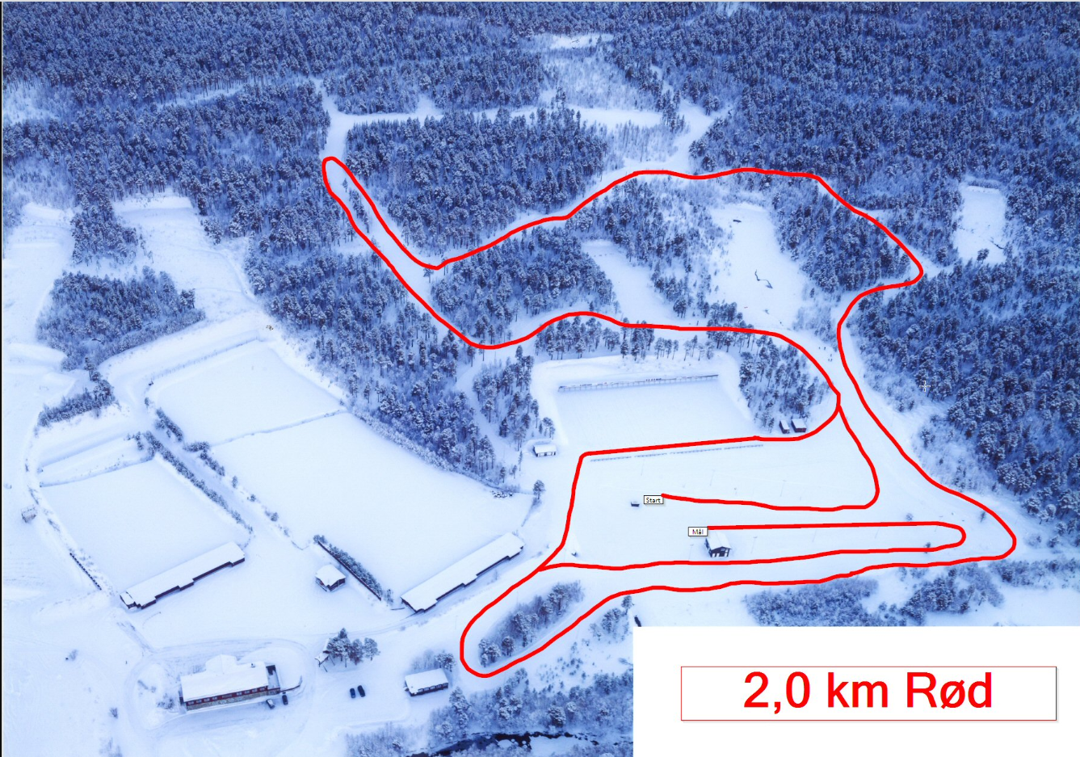
LØYPEKART – 2 km

Slide 11
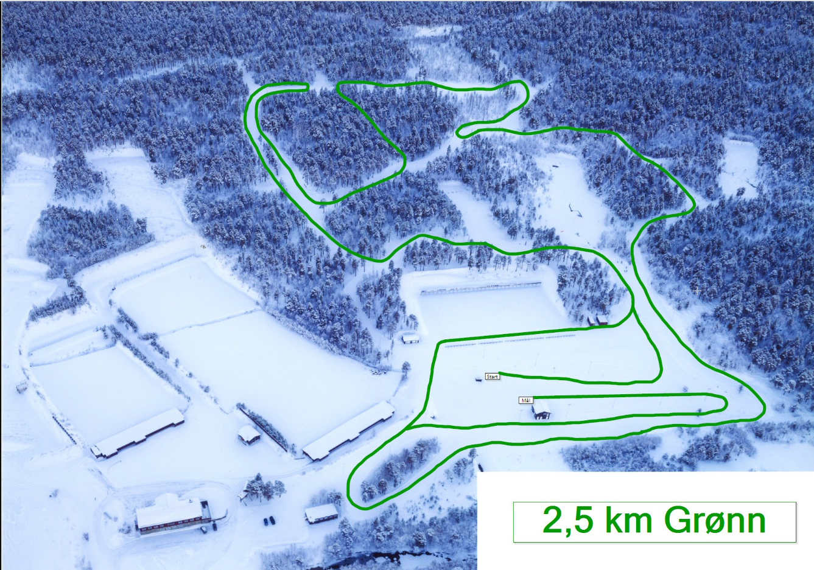
LØYPEKART – 2,5 km

Slide 12
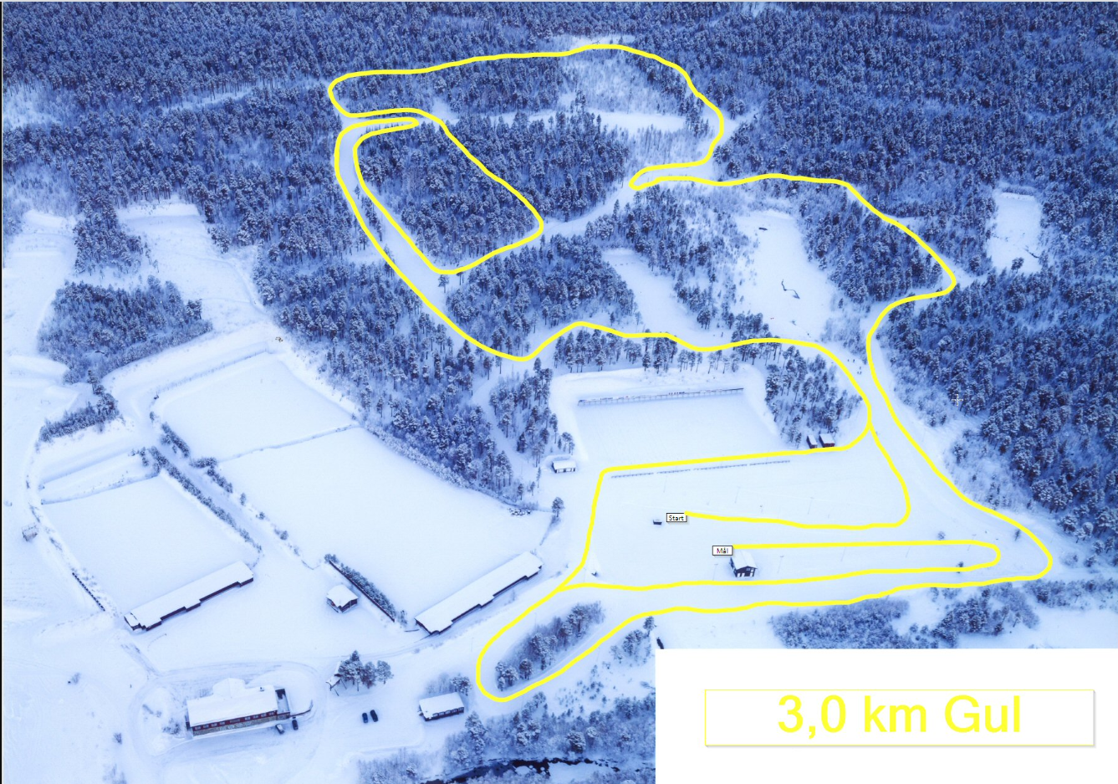
LØYPEKART – 3 km

Slide 13
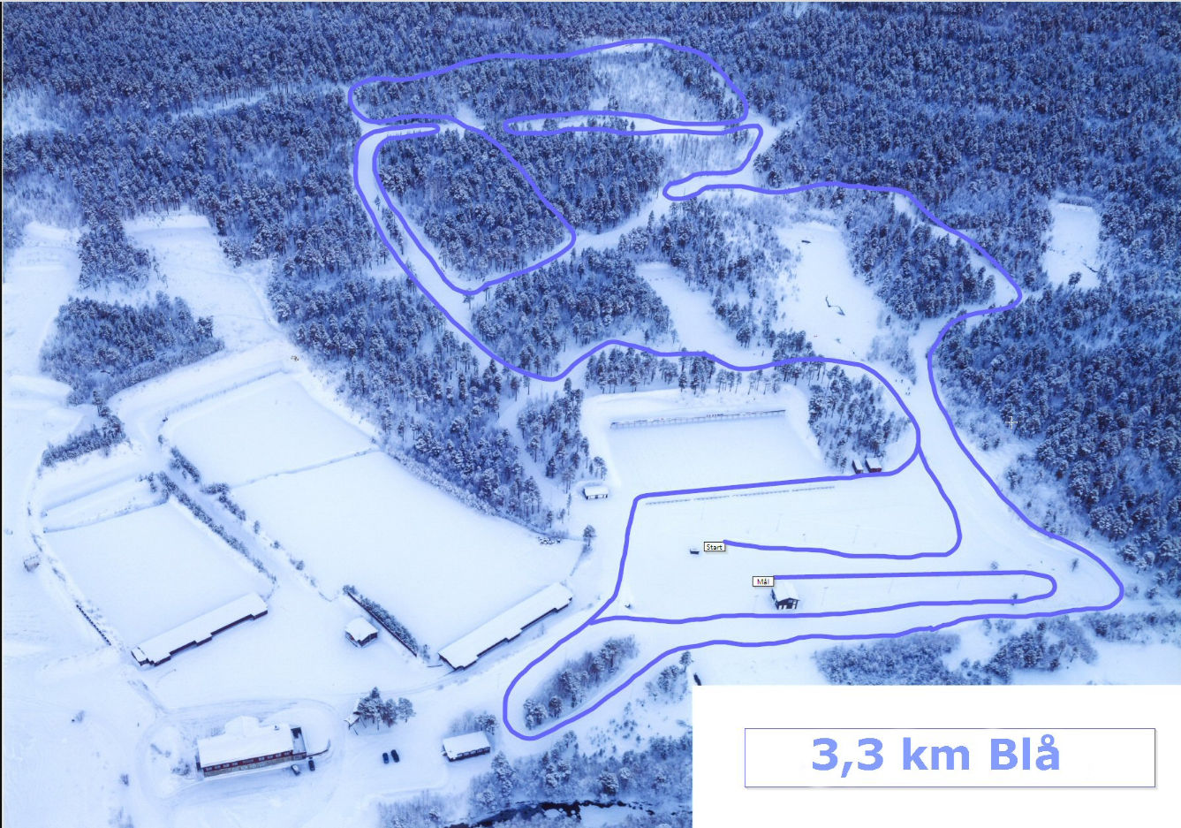
LØYPEKART – 3,3 km

Slide 14
TD’s KOMMENTAR
Minner om at tomhylse i kammeret ved våpenkontroll gir 30 sek tillegg i tid.

Slide 15
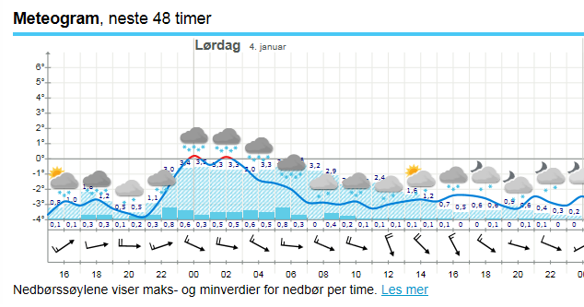
VÆRVARSEL pr. 03.01. kl. 16

Slide 16
ANDRE SAKER
  Lisens:
    Følgende kretser blir igjen etter lagledermøtet da utøvere fra oppropte krets mangler lisens; Troms, Hordaland, Oppland
  Husk to sikkerhetsnåler på startnummeret
  Gni lårnummer godt på skidressen., - høyre lår
  Møt i god til tid fellesstart, - mange skal igjennom slusa på kort tid.
  Det skal ikke være noe reklamemerke på kontrollmerke
  NSSF arr.konsulent:
    Startrekkefølge fellesstart søndag: deltakere fra jr-VM forrige sesong rangeres først, deretter etter resultat lørdag
    NSSF kan vurdere å flytte inntil tre løpere opp i pulje en (white card)

Slide 17
TAKK FOR OPPMERKSOMHETEN
LYKKE TIL!

